Slide 1

Modelo Asignación Stock

Slide 2

Modelo de Asignación de Stock
Que Buscamos?
Tener un modelo de asignación de stock que distribuya un producto con faltante, de acuerdo al plan de ventas por canal, y a su vez priorizando los clientes de acuerdo a las necesidades de cada canal.
Cada canal tendrá un volumen proporcional a lo que le corresponde por plan de ventas.
Asignacion ya no depende del criterio de la persona que realiza el “recorte”.
Se pueden cambiar las prioridades para distintas epocas del año (estrategias de distribucion).
Posibilidad de automatizarlo en SAP en un futuro.
Se Debera realizar un recorte unico por sucursal.

Slide 3

Modelo de Asignación de Stock
Como Funciona?
1
Carga Diaria - Sucursal
Detalle de Pedidos por Cliente
Lead Time OC’s Supermercados
Clientes Prioritarios (Post Venta y otros)
2
Carga Semanal - SGD
Activaciones de Superrmercados
Maestro de clientes actualizado
3
Carga Mensual - SGD
- Plan de ventas detallado (Canal – Material - Dia)
4
Al Cambiar Información - SGD
- Dias de Despacho por Cliente

Slide 4
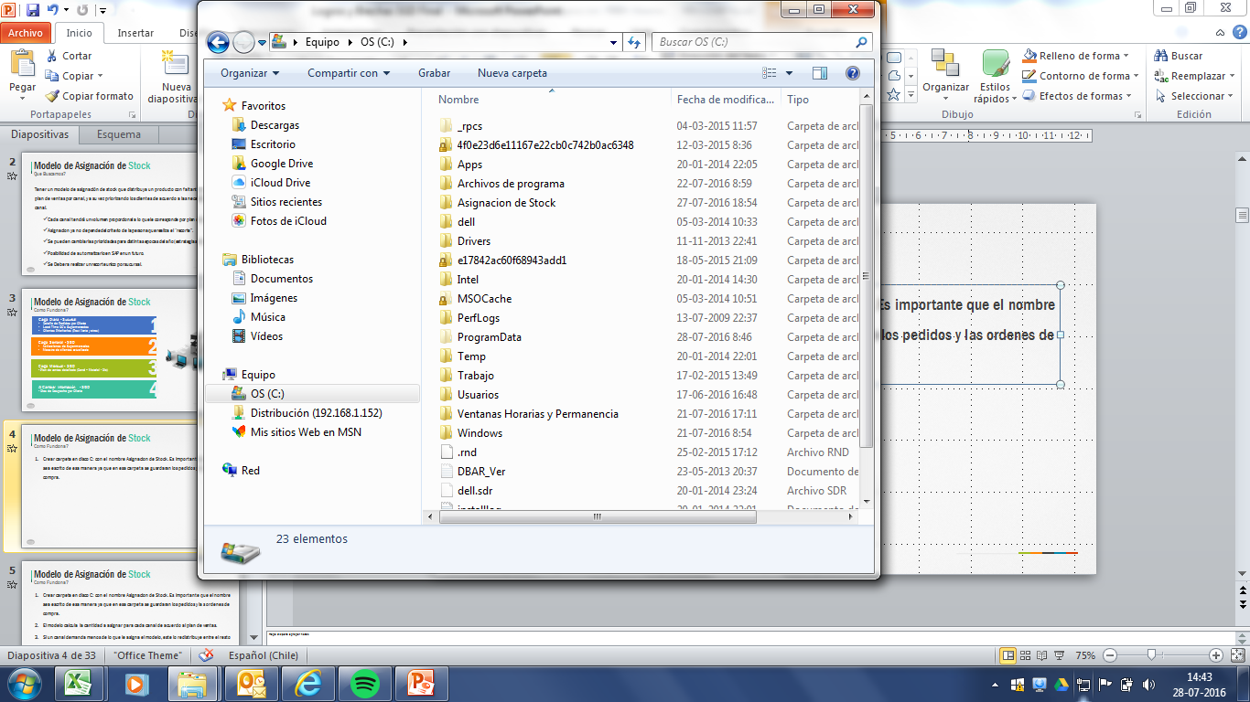
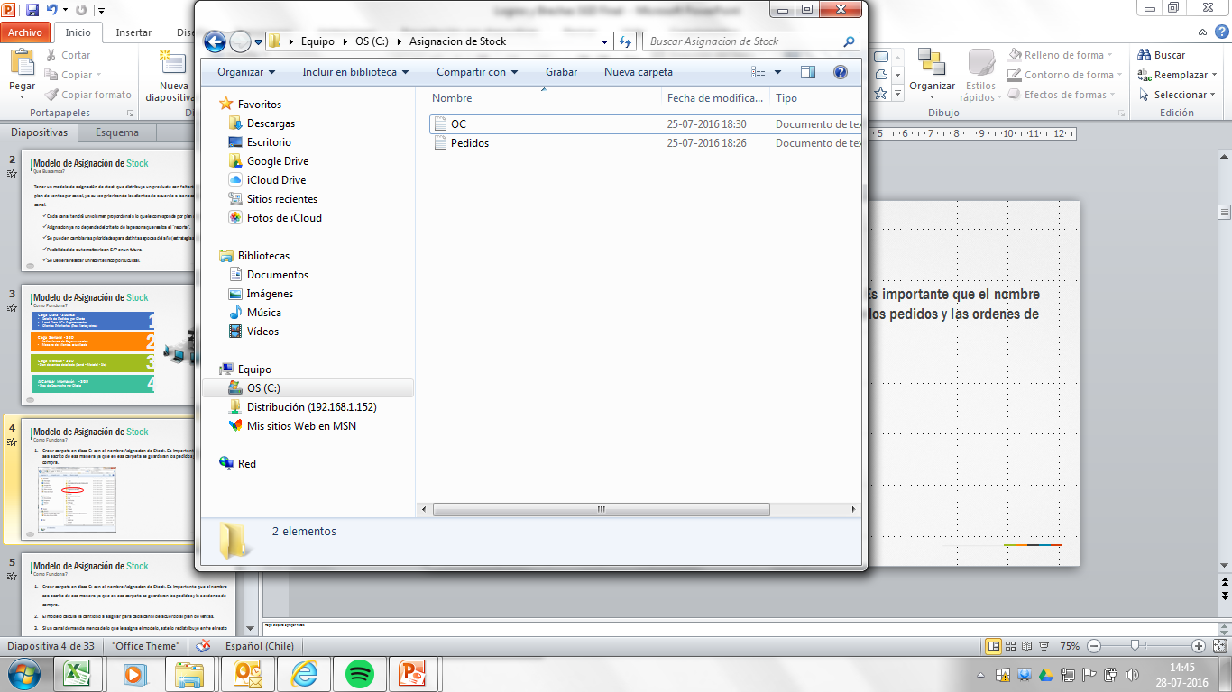
Modelo de Asignación de Stock
Como Funciona?
Crear carpeta en disco C: con el nombre Asignacion de Stock. Es importante que el nombre sea escrito de esa manera ya que en esa carpeta se guardaran los pedidos y las ordenes de compra.

Slide 5
Modelo de Asignación de Stock
Como Funciona?
2. En la transacción de recorte actual, enviar “a fondo” los pedidos para despacho. Esto se hace tal cual se realiza actualmente.

Slide 6
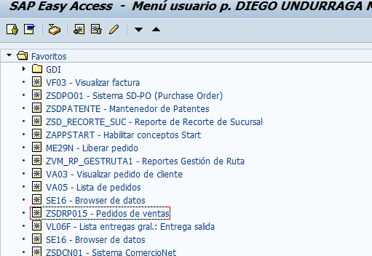
Modelo de Asignación de Stock
Como Funciona?
3. Abrir la transacción de SAP → ZSDRP015 – Pedidos de Ventas , esto se debe hacer justo despues de que se enviaron a fondo todos los pedidos.

Slide 7
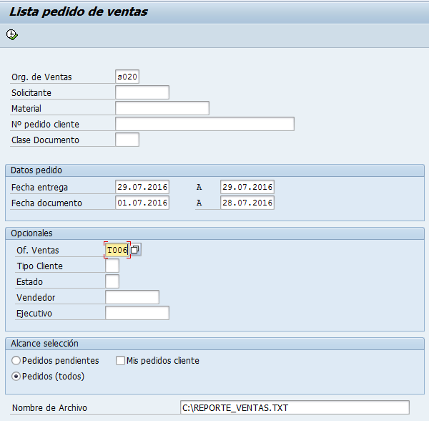
Modelo de Asignación de Stock
Como Funciona?
4. Una vez dentro de la transacción ZSDRP015 – Pedidos de Ventas, ingresar los datos de la sucursal
Ingresar Sociedad : S020
Dejar en blanco la Clase de Documento
Ingresar la fecha de entrega. Dia de entrega de los pedidos a asignar. Debera ser la misma fecha en los 2 campos
Se debe ingresar como fecha de inicio, 30 dias atras. Fecha de termino sera la fecha actual. ESTO ES MUY IMPORTAANTE, DE MANERA QUE RESCATE TODOS LOS PEDIDOS QUE TIENE ENTREGA Y QUE PUEDEN HABER SIDO DIGITADOS HASTA 30 DIAS ATRAS
Finalmente ingresar la oficina de ventas y ejecutar la transaccion

Slide 8
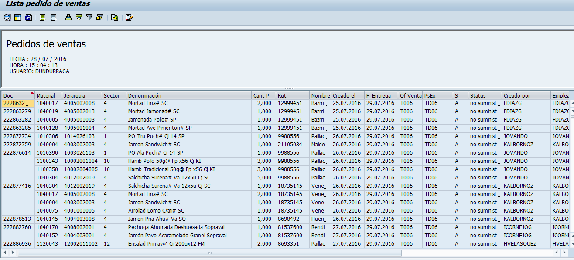
Modelo de Asignación de Stock
Como Funciona?
5. Una vez cargada la información, hay que descargarla a través del botón en rojo

Slide 9
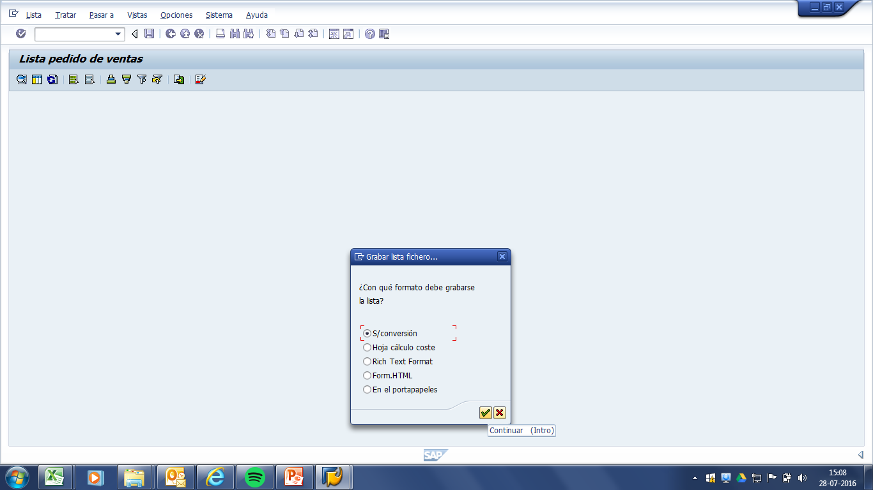
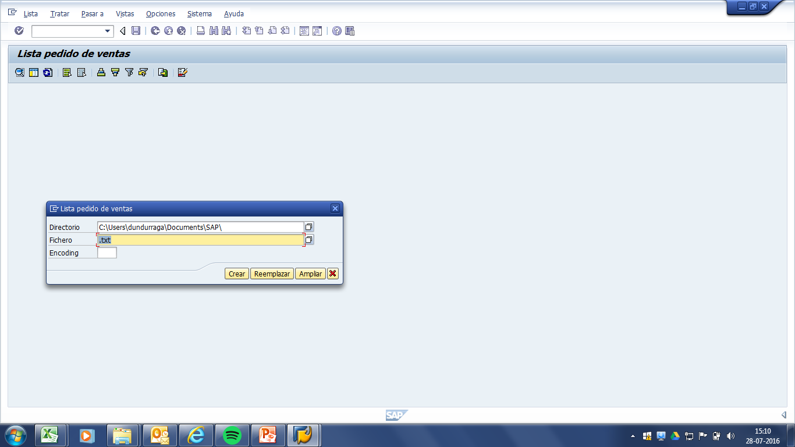
Modelo de Asignación de Stock
Como Funciona?
6. Seleccionar formato S/conversion y apretar la flecha
7. Apretar el botón en rojo

Slide 10
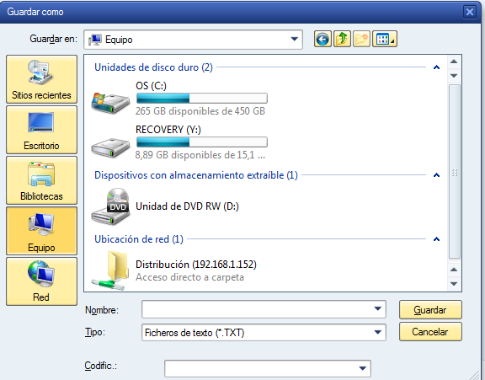
Modelo de Asignación de Stock
Como Funciona?
8. Seleccionar Equipo
9. Luego el disco C:

Slide 11
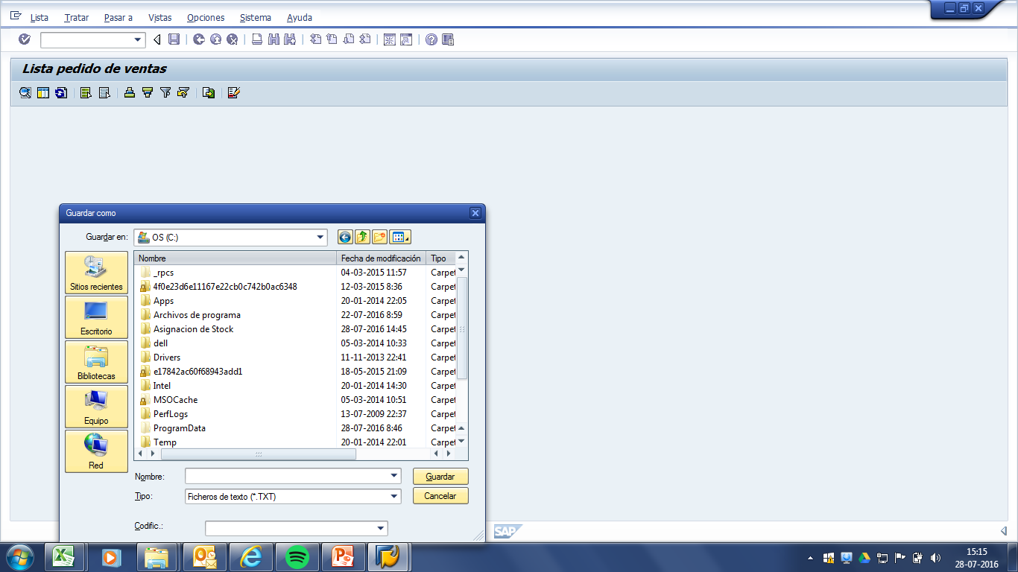
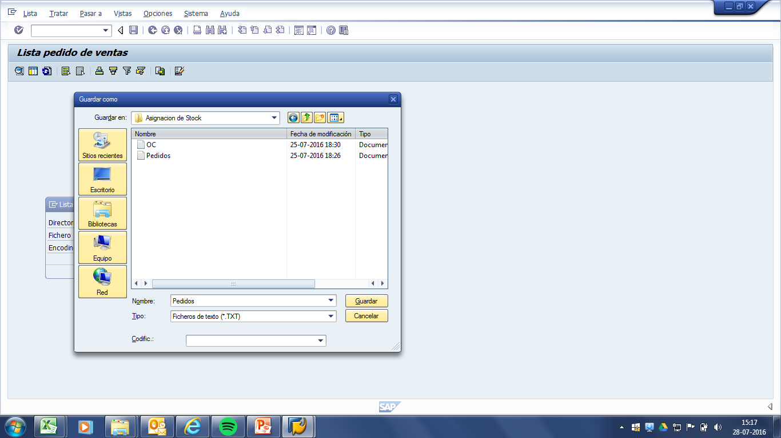
Modelo de Asignación de Stock
Como Funciona?
10. Seleccionar la carpeta que creamos “Asignacion de Stock”
11. Luego escribir en nombre: Pedidos , usando este formato y luego presionar “Guardar”

Slide 12
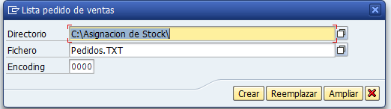
Modelo de Asignación de Stock
Como Funciona?
12. La primera que se crea el archivo se deberá presionar el botón “Crear”. La siguiente vez bastara con presionar el botón “Reemplazar”. Esto debido a que el archivo ya existirá.

Slide 13
Modelo de Asignación de Stock
Como Funciona?
Salir de la transaccion.
Abrir la transaccion de SAP ZSDCN01 – Sistema Comercionet

Slide 14
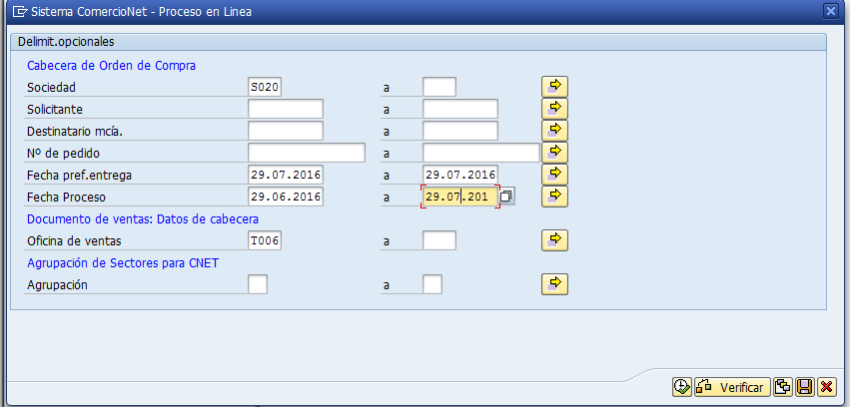
Modelo de Asignación de Stock
Como Funciona?
Ingresar los siguientes datos
Ingresar Sociedad : S020
Ingresar la fecha de entrega. Dia de entrega de los pedidos a asignar. Debera ser la misma fecha en los 2 campos
Se debe ingresar como fecha de inicio, 30 dias atras. Fecha de termino sera la fecha actual. ESTO ES MUY IMPORTAANTE, DE MANERA QUE RESCATE TODOS LOS PEDIDOS QUE TIENE ENTREGA Y QUE PUEDEN HABER SIDO DIGITADOS HASTA 30 DIAS ATRAS
Finalmente ingresar la oficina de ventas y ejecutar la transaccion

Slide 15
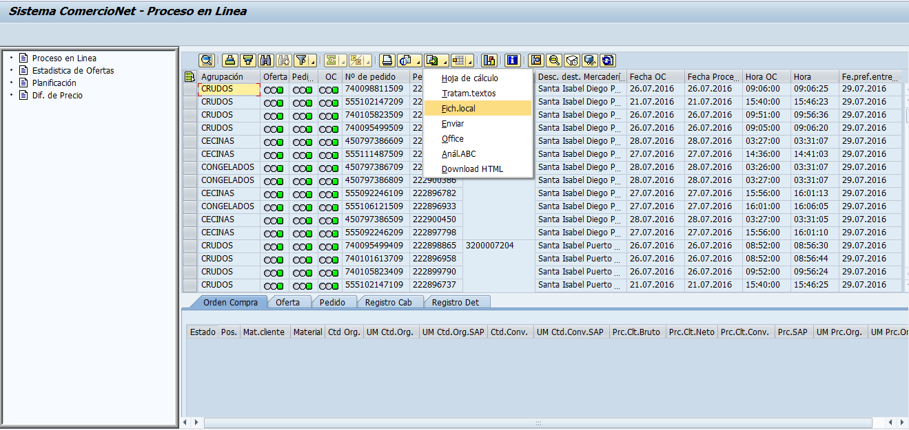
Modelo de Asignación de Stock
Como Funciona?
14. Seleccionar Grabar en formato Fich. local

Slide 16
Modelo de Asignación de Stock
Como Funciona?
15. Seleccionar formato S/conversion y apretar la flecha
16. Apretar el botón en rojo

Slide 17
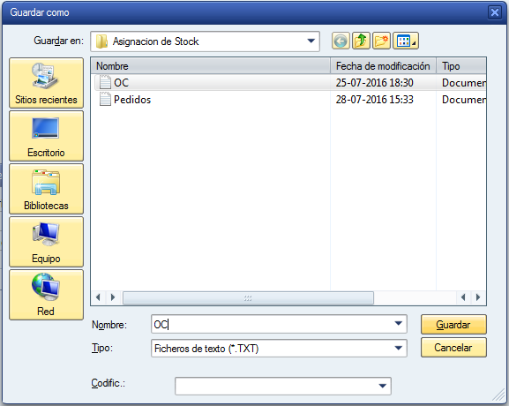
Modelo de Asignación de Stock
Como Funciona?
17. Seleccionar la carpeta que creamos “Asignacion de Stock”
18. Luego escribir en nombre: OC , usando este formato y luego presionar “Guardar”

Slide 18
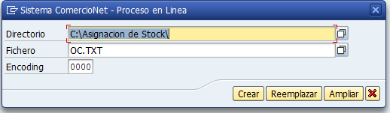
Modelo de Asignación de Stock
Como Funciona?
19. La primera que se crea el archivo se deberá presionar el botón “Crear”. La siguiente vez bastara con presionar el botón “Reemplazar”. Esto debido a que el archivo ya existirá.

Slide 19
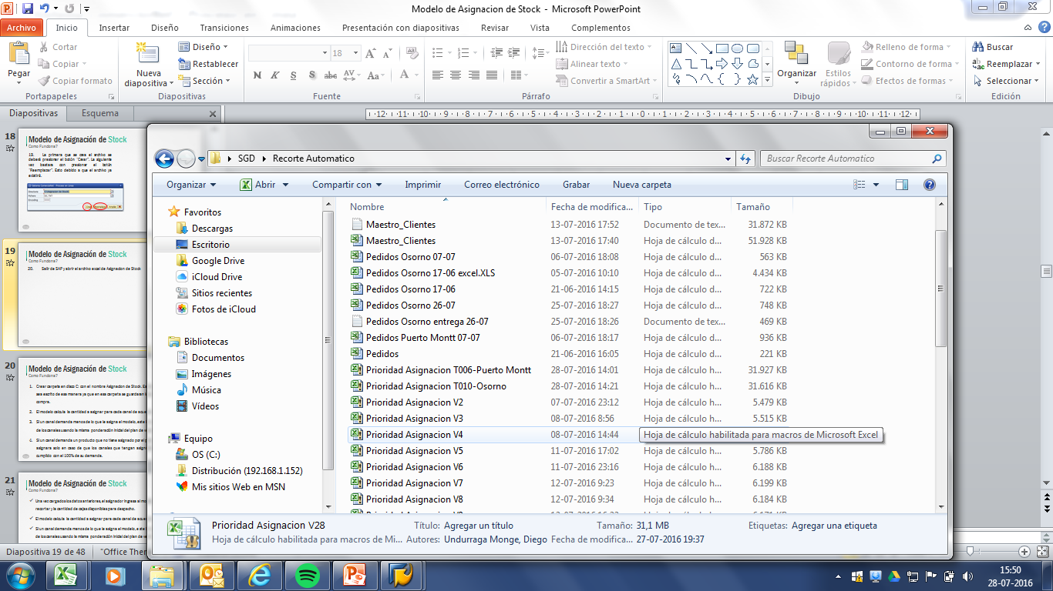
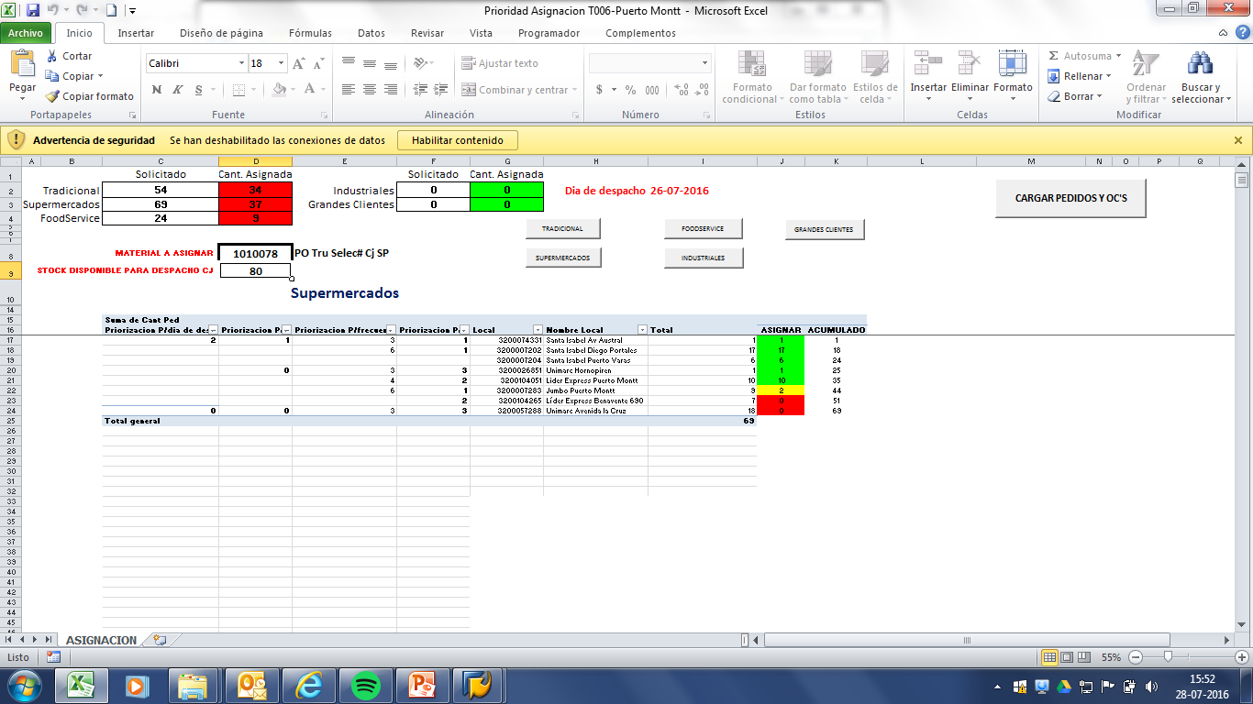
Modelo de Asignación de Stock
Como Funciona?
20. Salir de SAP y abrir el archivo Excel de Asignación de Stock. Este archivo se podrá guardar en cualquier parte del PC.
Si al abrir el archivo solicita habilitar macros o contenido, presionar el botón.

Slide 20
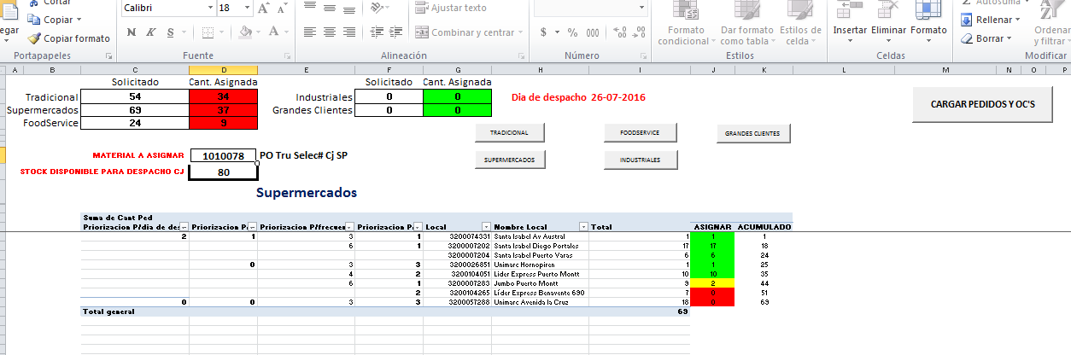
Modelo de Asignación de Stock
Como Funciona?
21. Presionar el Boton “Cargar Pedidos y OC’S”. Esto cargara los archivos que se bajaron en el modelo y realizara los calculos de prioridades.

Slide 21
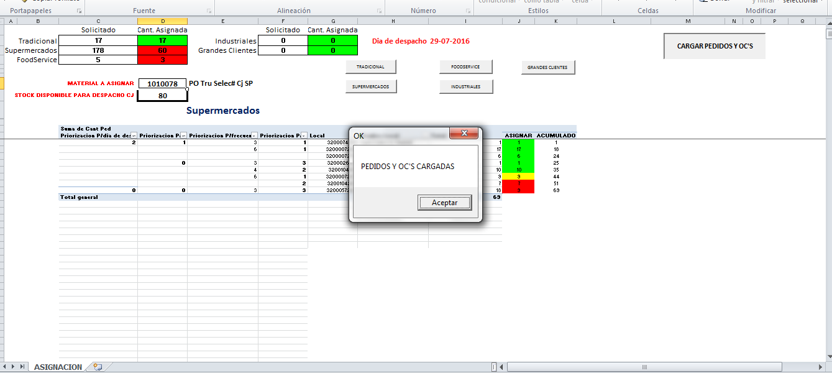
Modelo de Asignación de Stock
Como Funciona?
22. Esperar a que aparezca el mensaje de termino (en rojo) y presionar el botón “aceptar”
Corroborar que el día de despacho cuadre con el que se desea asignar

Slide 22
Modelo de Asignación de Stock
Como Funciona?
Una vez cargados los datos anteriores, el asignador ingresa al modelo el código de material a recortar y la cantidad de cajas disponibles para despacho.
El modelo calcula la cantidad a asignar para cada canal de acuerdo al plan de ventas.
Si un canal demanda menos de lo que le asigna el modelo, este lo redistribuye entre el resto de los canales usando la misma ponderación inicial del plan de ventas.
Si un canal demanda un producto que no tiene asignado por el plan de ventas, el modelo le asignara solo en caso de que los canales que tengan asignados el producto ya hayan cumplido con el 100% de su demanda.

Slide 23
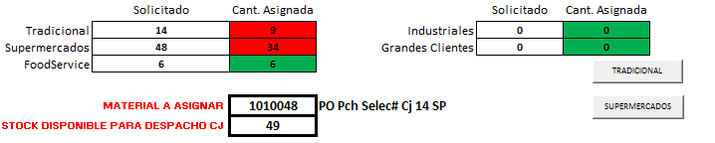
Modelo de Asignación de Stock
Como Funciona?

Slide 24
Modelo de Asignación de Stock
Prioridades por Canal
Supermercados
Día de Despacho
Activación Comercial
Frecuencia de Despacho
Lead Time OC / Pedido

Slide 25
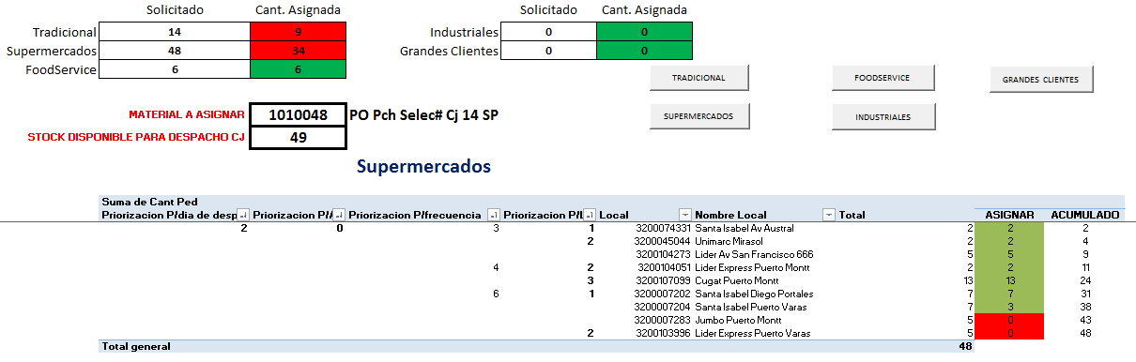
Modelo de Asignación de Stock
Prioridades por Canal
Supermercados

Slide 26
Modelo de Asignación de Stock
Prioridades por Canal
Canal Tradicional
Día de Despacho
Cliente con Preferencia
Cluster
Cantidad de Productos
Volumen Total

Slide 27
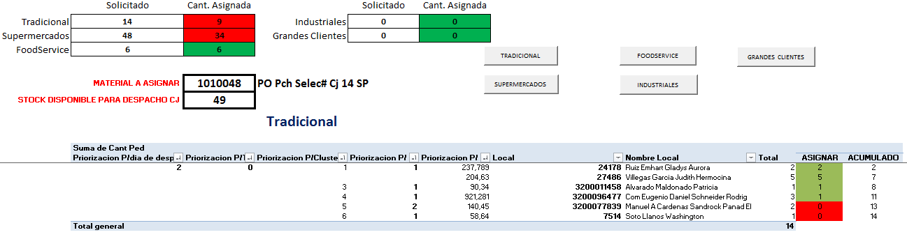
Modelo de Asignación de Stock
Prioridades por Canal
Canal Tradicional

Slide 28
Modelo de Asignación de Stock
Prioridades por Canal
FoodService
Día de Despacho
Cliente con Preferencia
SubTipo de Cliente
Lead Time Pedido
Frecuencia de Despacho

Slide 29
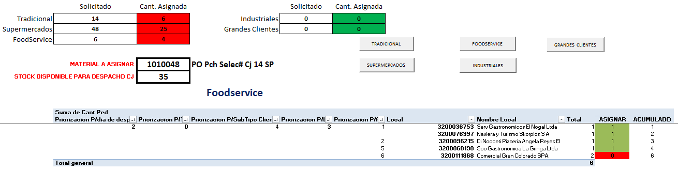
Modelo de Asignación de Stock
Prioridades por Canal
FoodService

Slide 30
Modelo de Asignación de Stock
Prioridades por Canal
Industriales
Día de Despacho
Precio

Slide 31
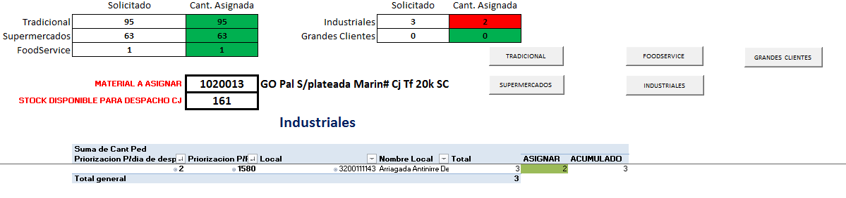
Modelo de Asignación de Stock
Prioridades por Canal
Industriales

Slide 32
Modelo de Asignación de Stock
Prioridades por Canal
Grandes Clientes
Día de Despacho
Precio

Slide 33
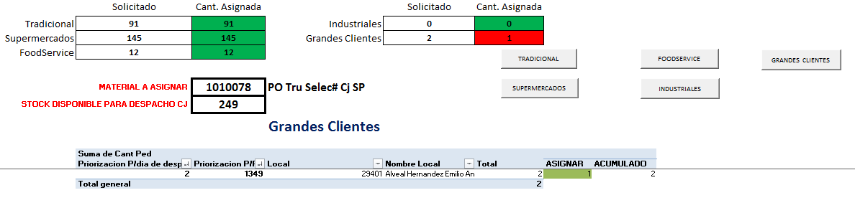
Modelo de Asignación de Stock
Prioridades por Canal
Grandes Clientes

Slide 34
Modelo Asignación Stock

